Slide 2
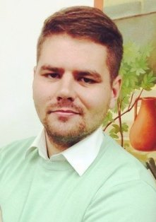
Основание братства –
14 сентября
2014 года
Основатель – Бровушкин Виктор Сергеевич, помощник благочинного
солигорского церковного округа по молодежной работе,
руководитель
молодежного
братства
святых
Петра и Февронии

Slide 3
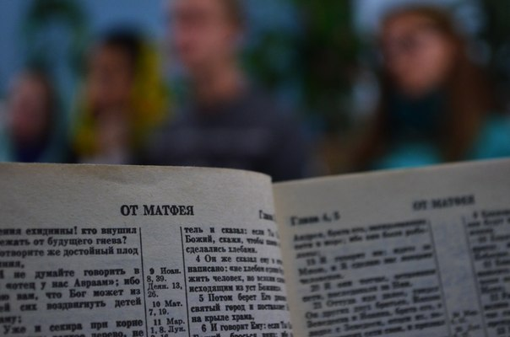
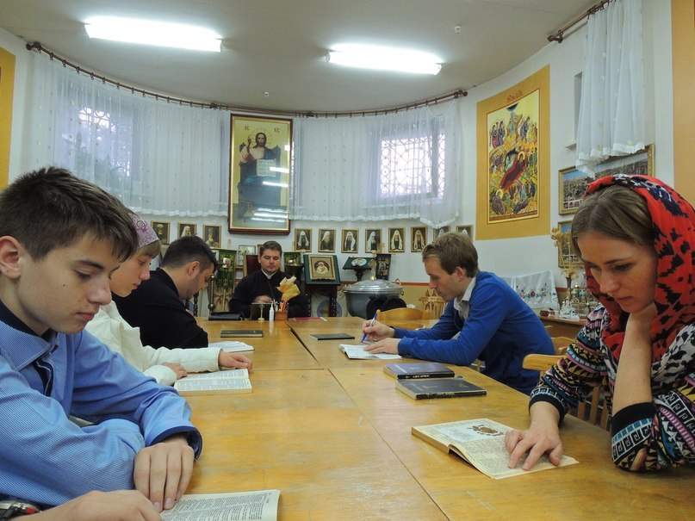
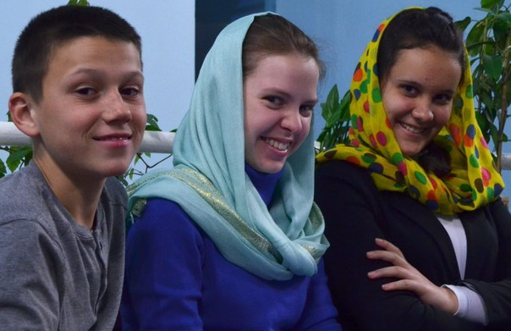
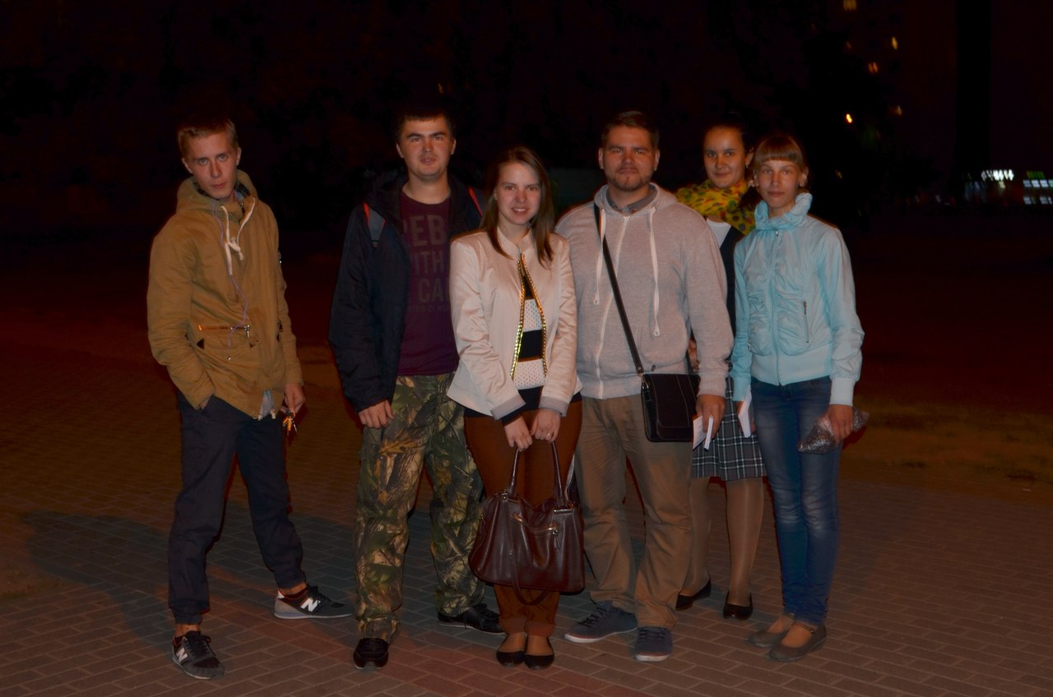

Slide 4
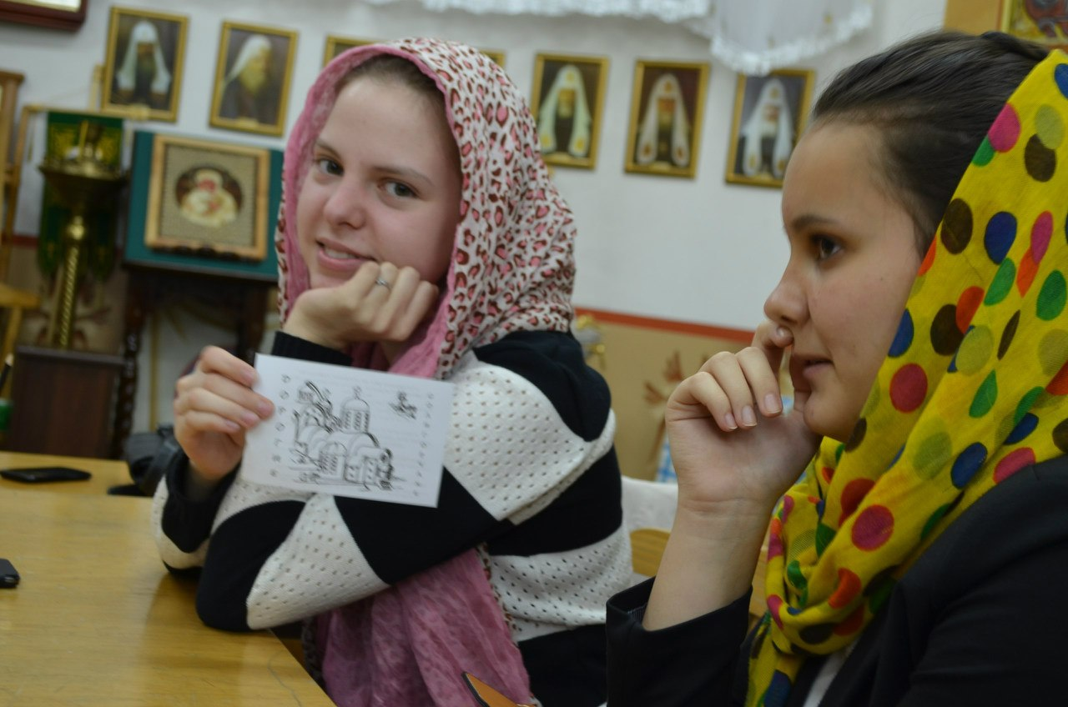
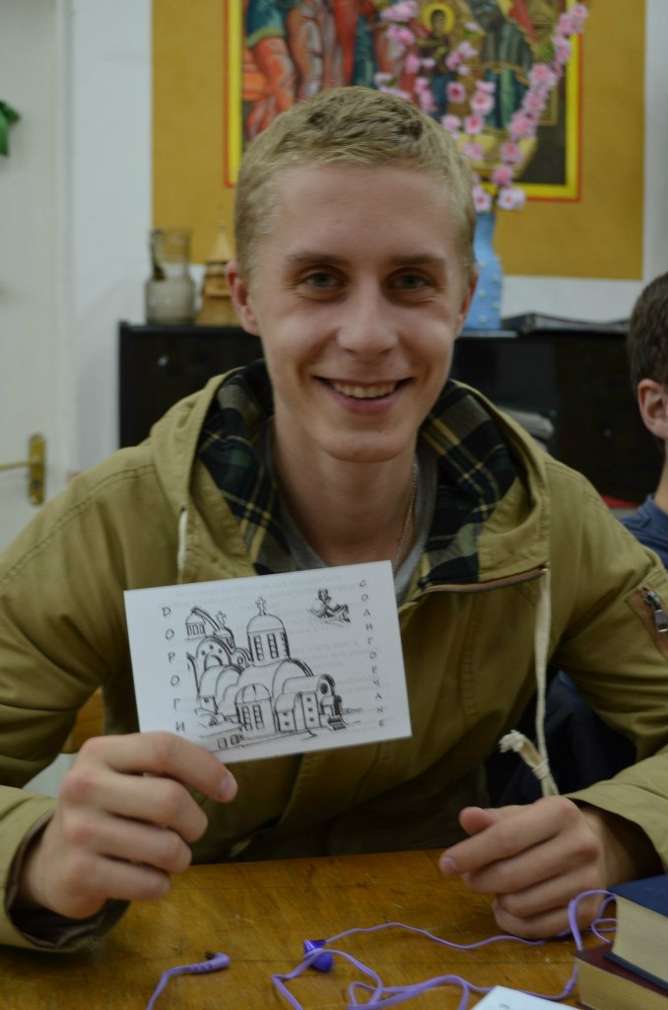

Slide 5
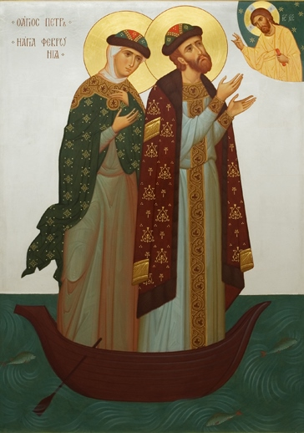
Святые
Петр и Феврония
Муромские
Память – 8 июля,
воскресный день перед 19-м сентября

Slide 6
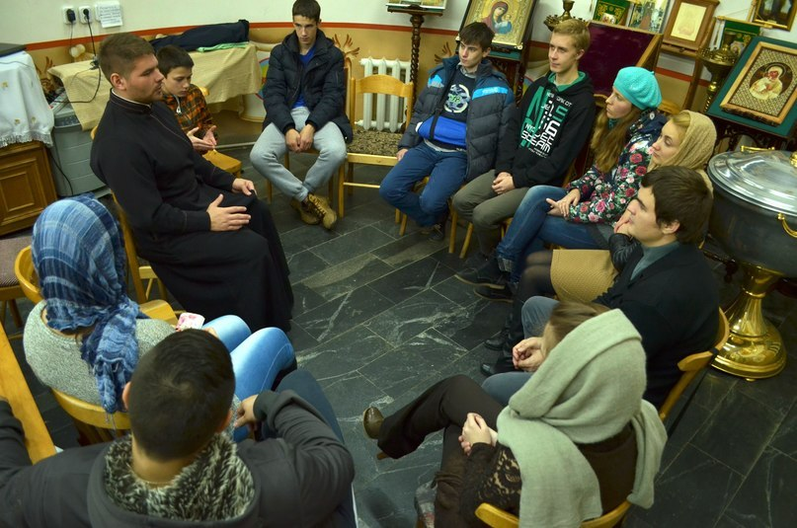
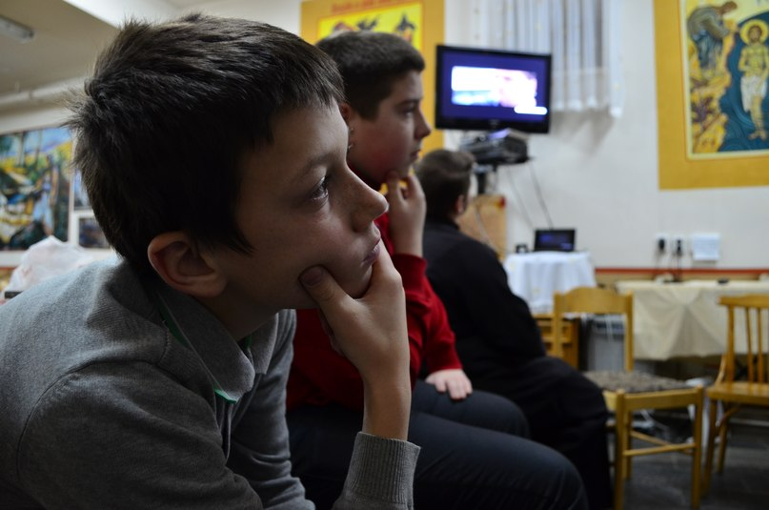
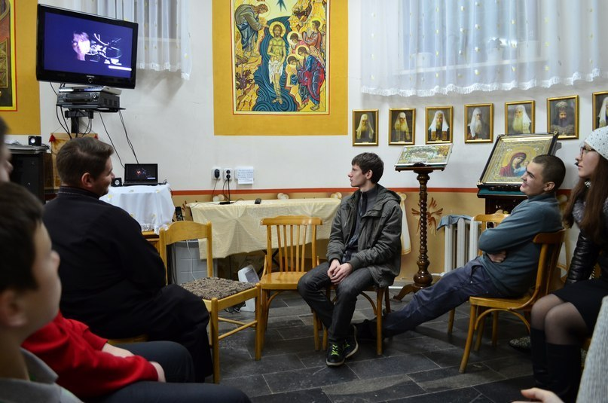
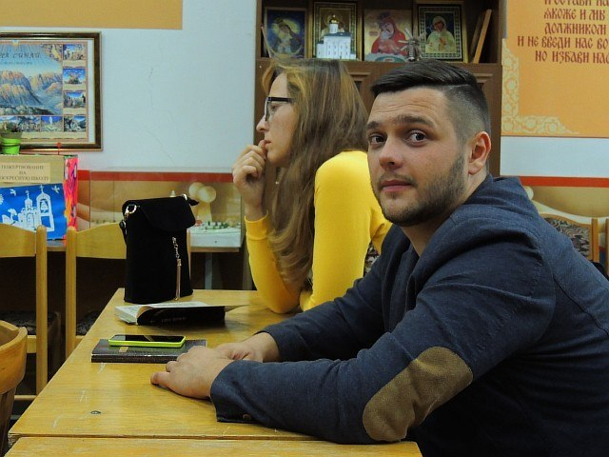

Slide 7
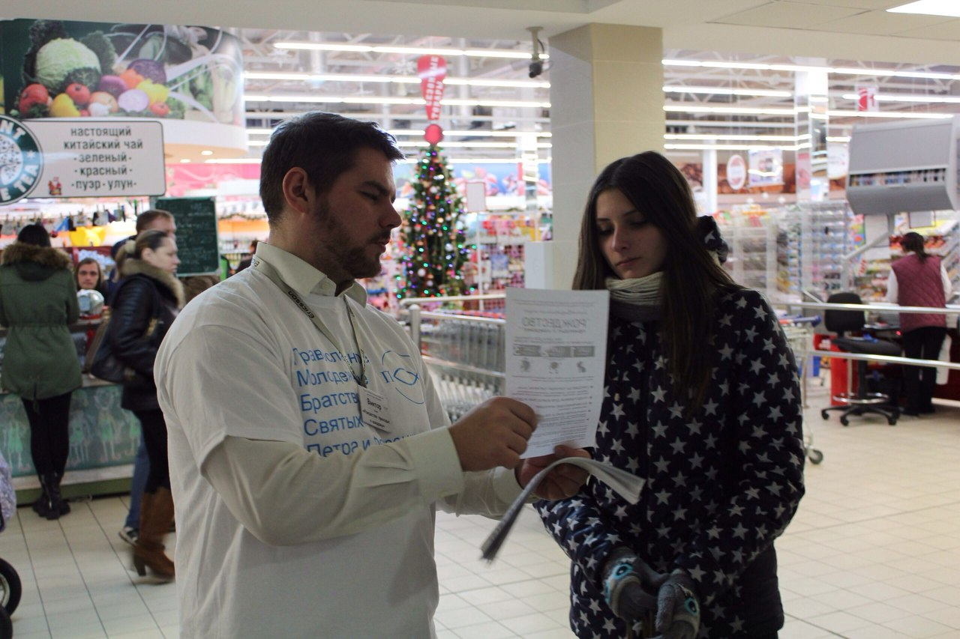
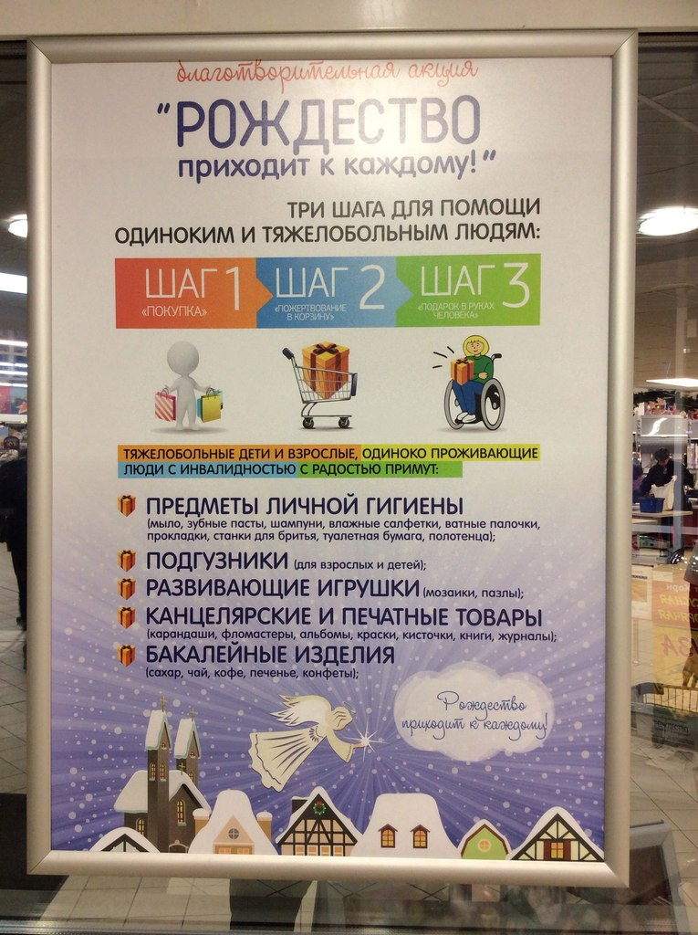
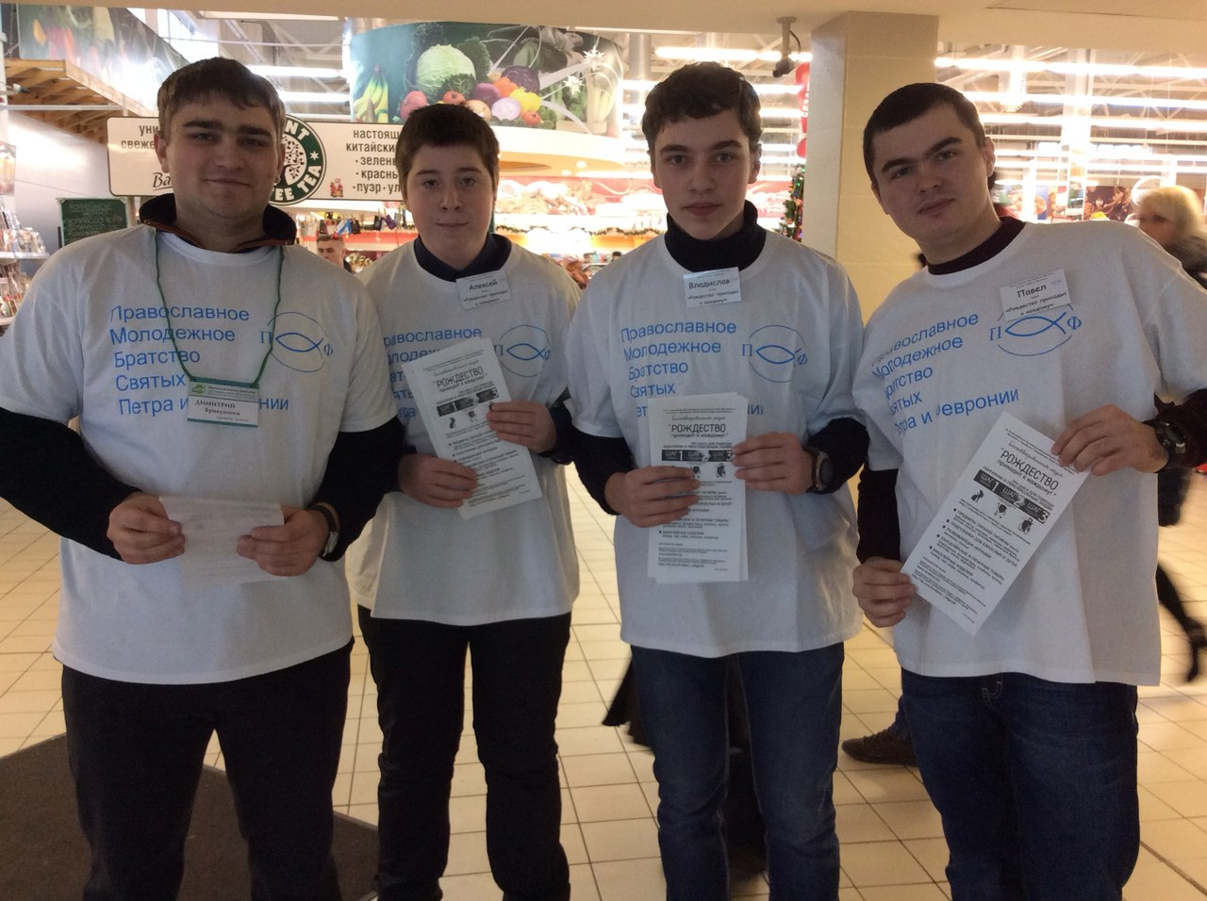

Slide 8
Благотворительныеакции:
«Любимая мама»
«Подари добро на Рождество»
«Пасхальная корзинка»
«Школа добра»
«Православная книга детям»

Slide 9
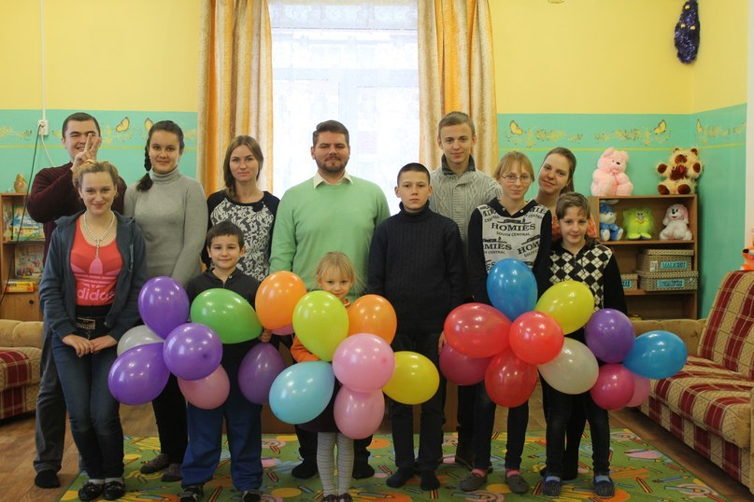
Социально-педагогический центр

Slide 10
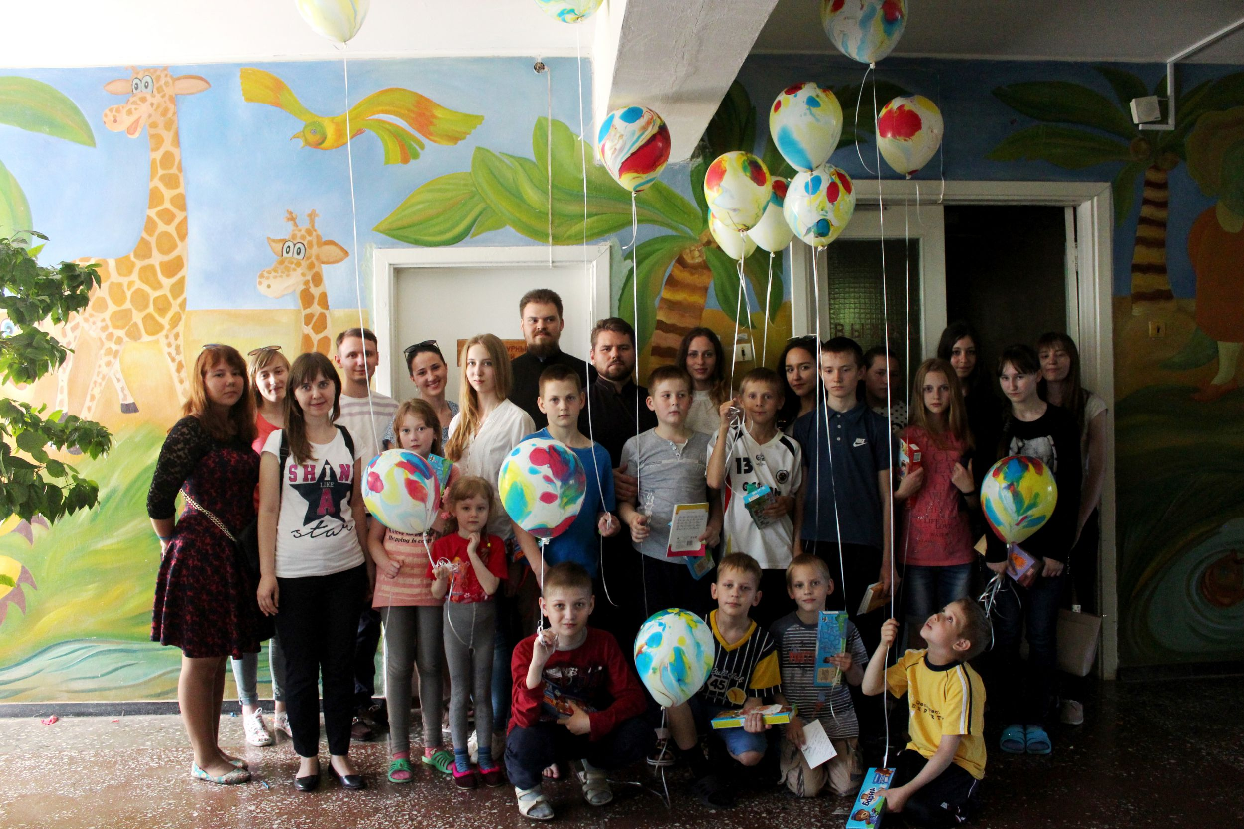
Солигорская детская больница

Slide 11
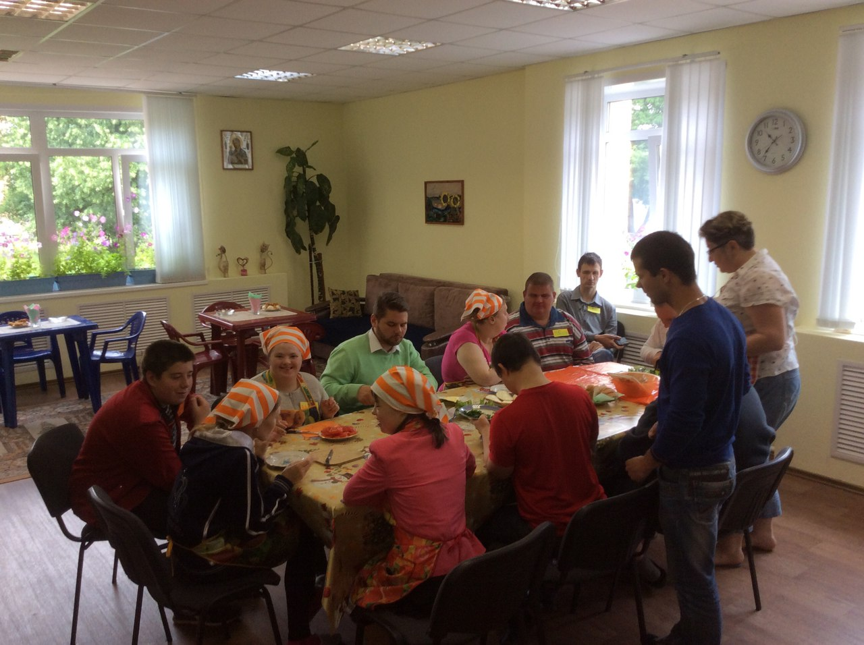
Отделение дневного
пребывания инвалидов

Slide 12
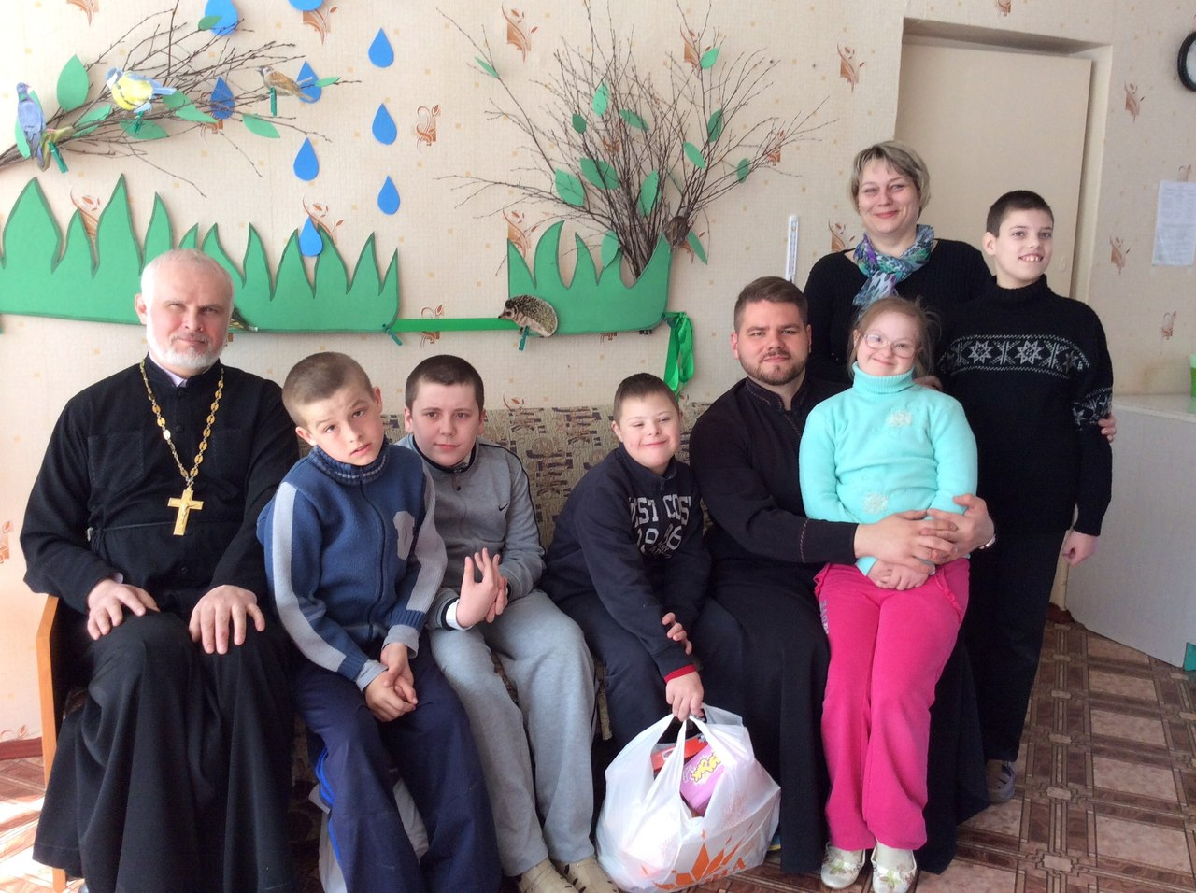
Солигорский районный центр
коррекционно-развивающего обучения и реабилитации

Slide 13
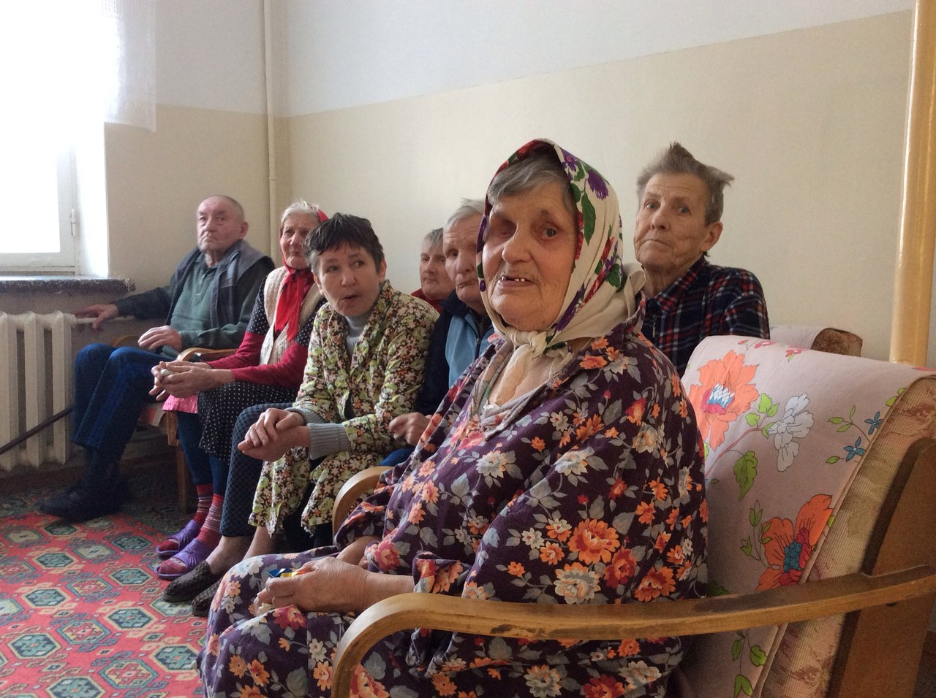
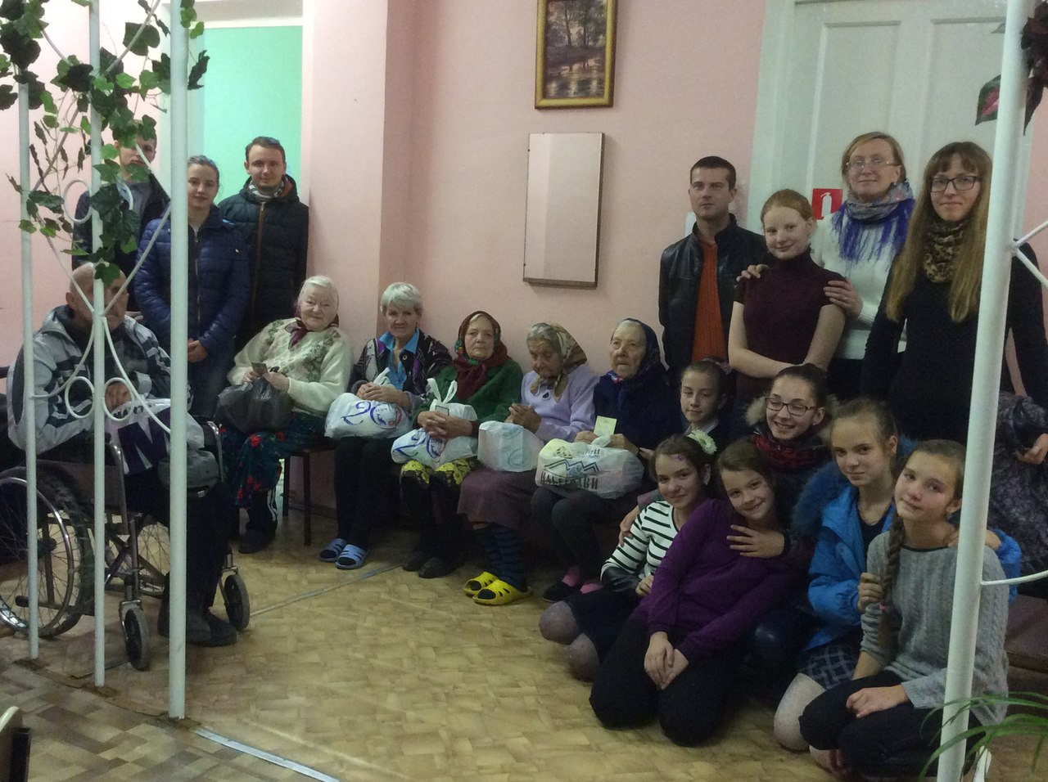
Долговская больница сестринского ухода
Краснослободская больница сестринского ухода

Slide 14
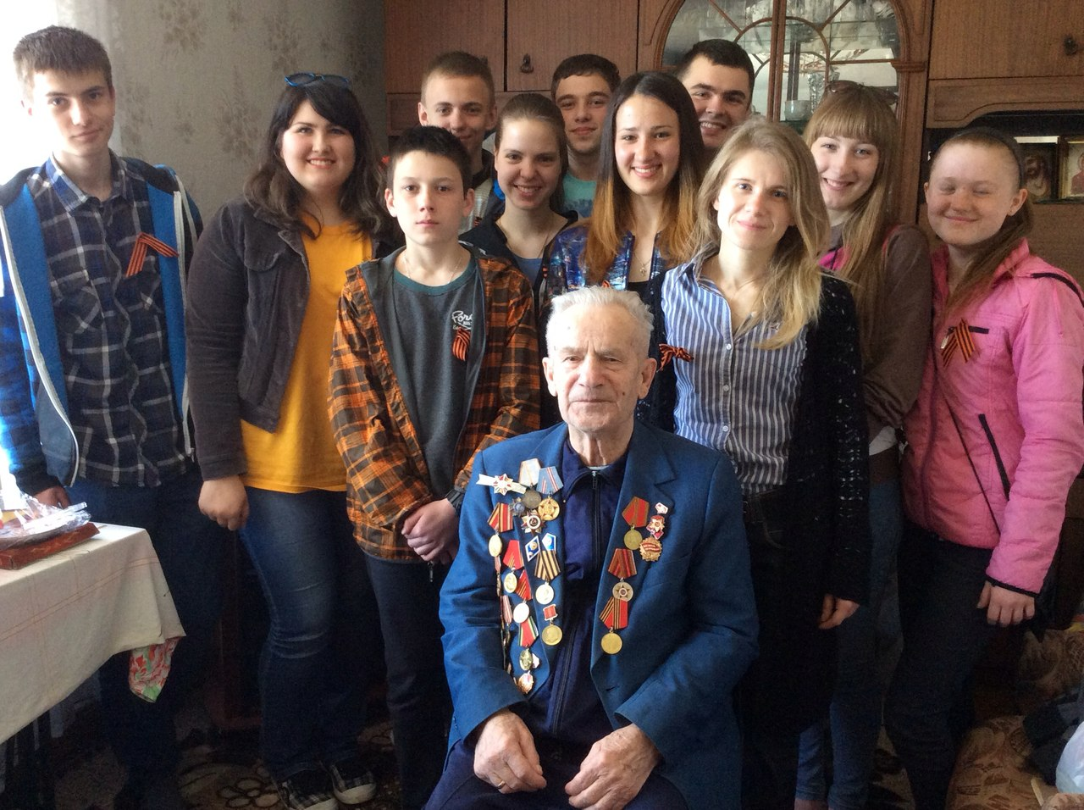
Ветеран

Slide 15
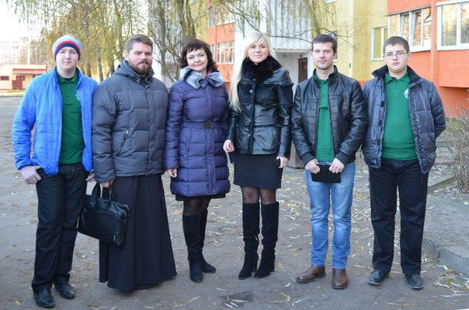
Активисты братства и сотрудники «Солигорского районного территориального центра социального обслуживания населения»

Slide 16
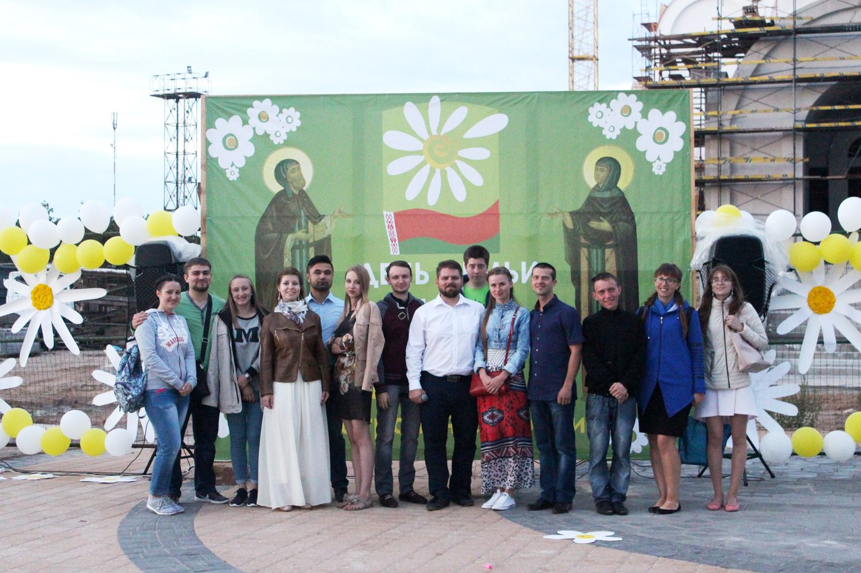
День семьи, любви и верности

Slide 17
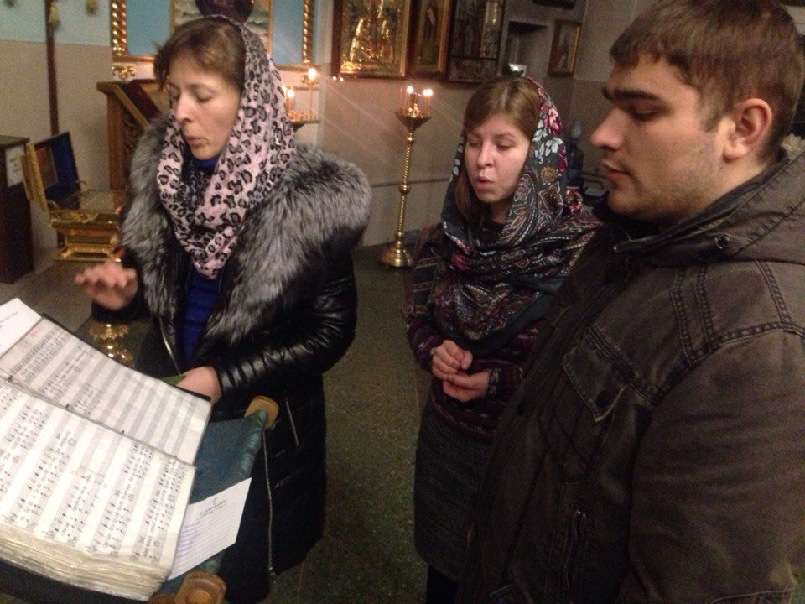
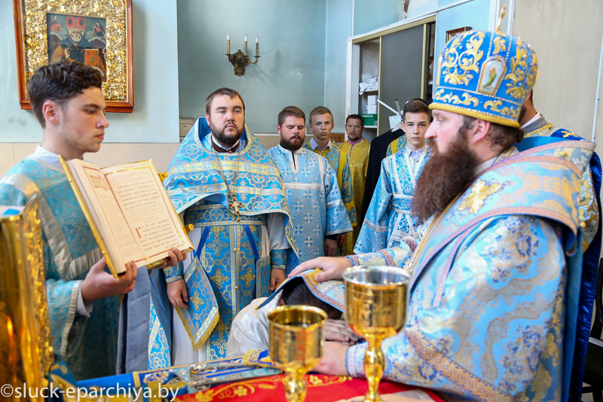
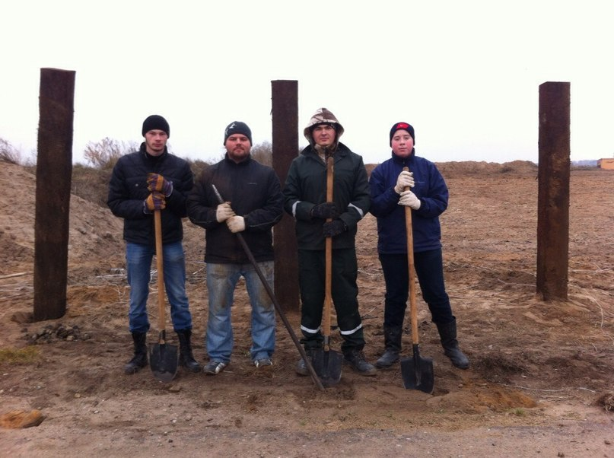
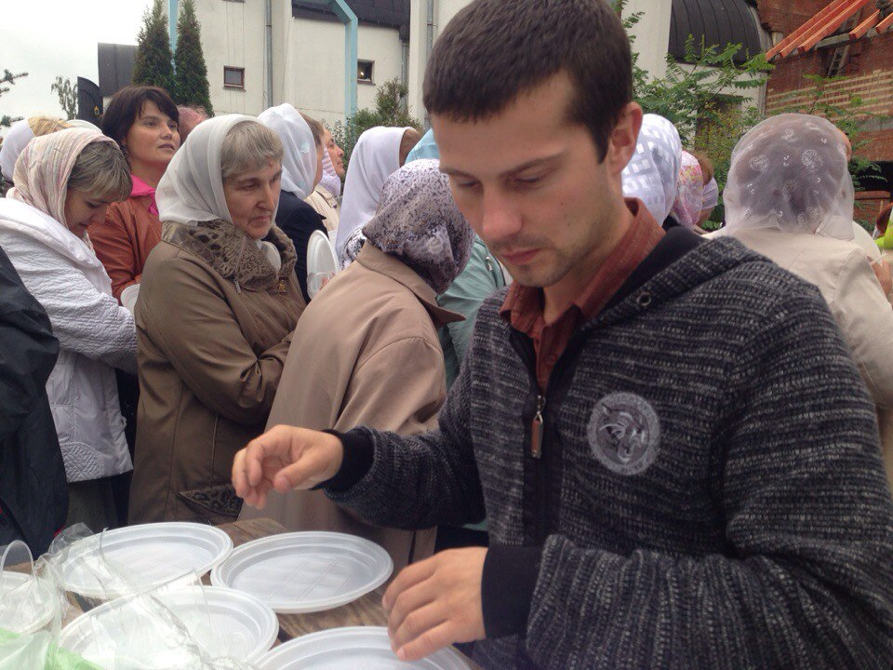

Slide 18
В молодежном братстве состоит
41 человек:
члены братства – 23
волонтеры братства – 18
Средний возраст – 22, 5 лет

Slide 19
ЦЕЛИ БРАТСТВА:
1. Привитие молодежи христианских качеств путем воспитания в православной вере.
2. Активное участие в жизни церкви.
3. Организация и проведение социальных проектов, миссионерских акций и поездок.
4. Дела любви и милосердия по отношению к ближним.
ЗАДАЧИ БРАТСТВА:
1. Проведение вероучительных (катехизаторских) занятий.
2. Участие в богослужениях.
3. Изучение Священного Писания.
4. Паломнические поездки по святым местам.
5. Кемпинг-отдых.
6. Посещение социальных учреждений: приюты, детские дома, дома престарелых, коррекционные центры и т.д.

Slide 20
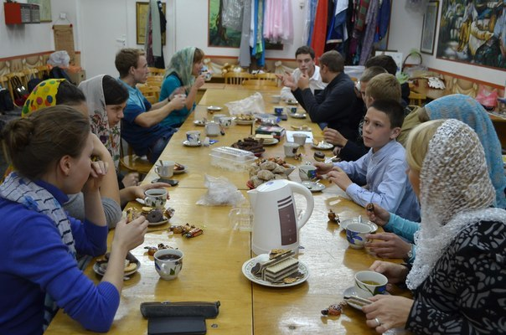
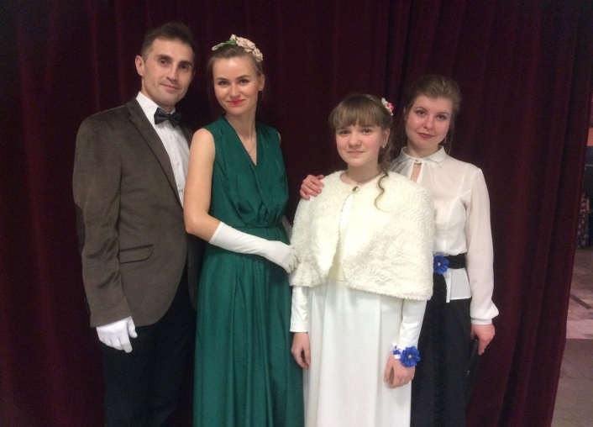
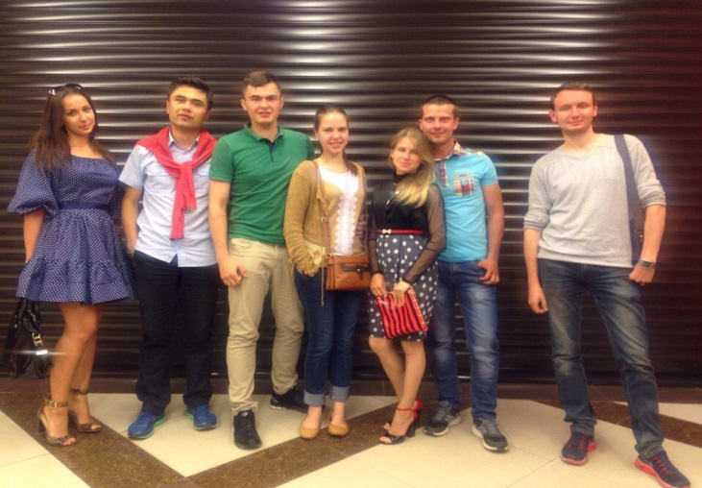
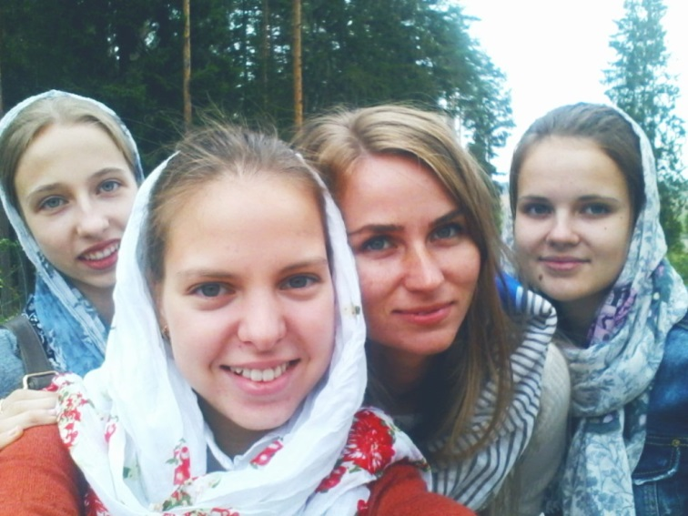
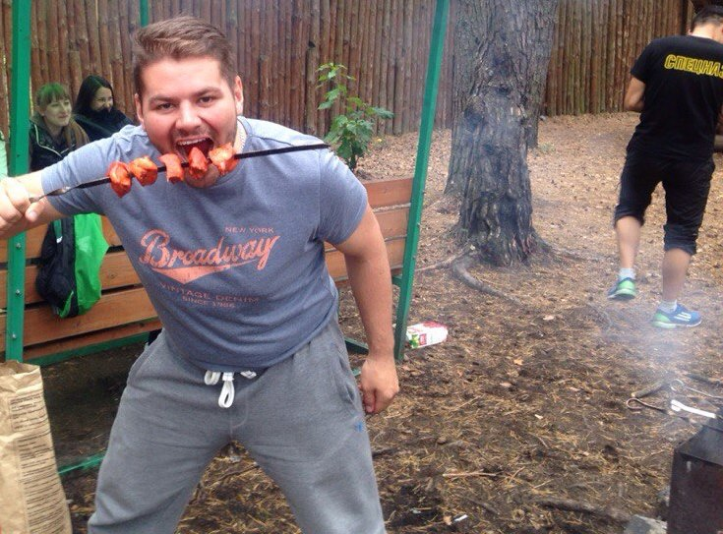
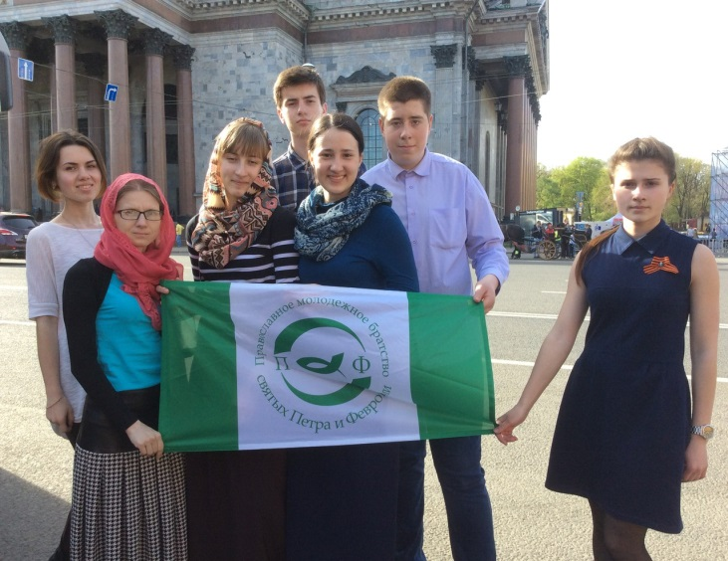
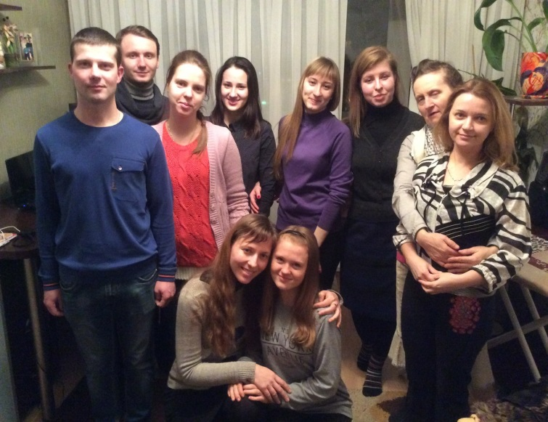
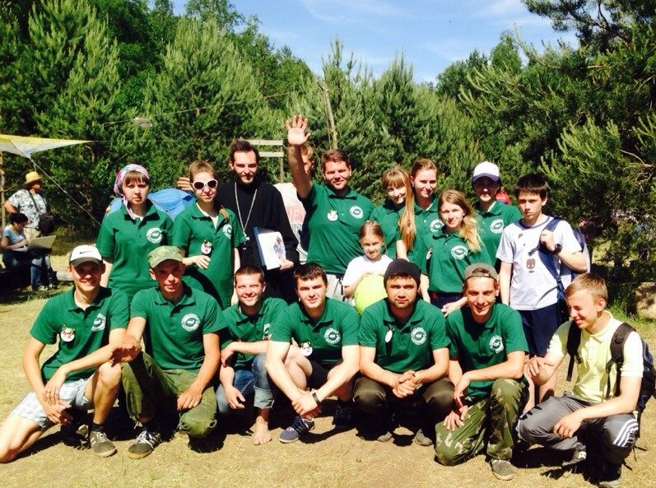
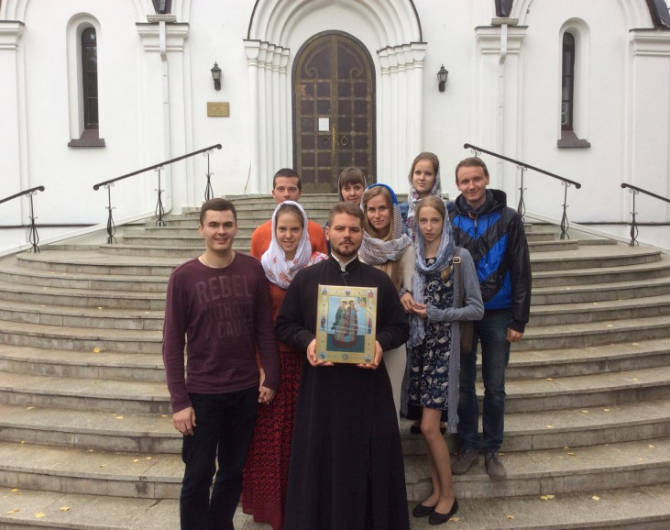

Slide 21
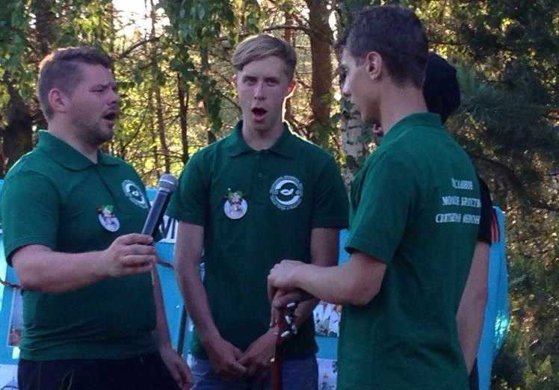
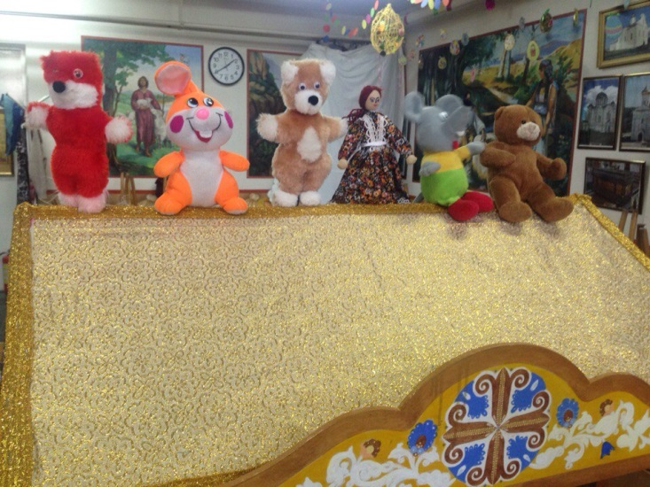
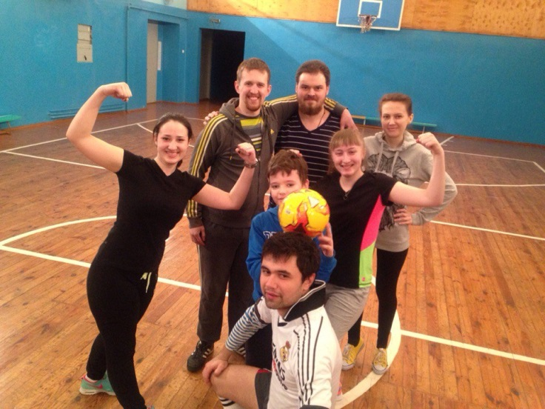
Встречи братства проходят 4 раза в неделю:
рабочие встречи – 2 раза
встречи для совместной молитвы – 1 раз
встречи для занятия спортом – 1 раз
Секции по интересам:
Певческая Секция кукольного театра Спортивная
секция «Батлейка» секция

Slide 22
За два года существования братства:
200 молодежных встреч
150 встреч с детьми и взрослыми инвалидами, одинокими и больными стариками
60 благотворительных, миссионерских и просветительских мероприятий
10-ти социальным организациям города и района оказывается помощь
2500 подарочных комплектов собрано и роздано

Slide 23
Приглашаем Вас
вступить в наше молодежное братство!
Адрес:
кафедральный собор Рождества Пресвятой Богородицы
(ул. К. Заслонова 49)
Контакты:
+375 (25) 644-34-22
vk.com/bratstvo_soligorsk

